Slide 1

Taller de Programación
Clase 1-2 – Módulo Imperativo
1
Notes:
1

Slide 2


AGENDA
Método de ordenación: selección
Clase 1-2 – Módulo Imperativo

Slide 3
ARREGLOS – Ordenación - SELECCION
Este algortimo consta de N vueltas, donde N es la dimension lógica del arreglo.
En la primera Vuelta, se recorre todo el arreglo desde la posición 1 hasta el final (dimL) y se guarda en que posición se encuentra el elemento mas chico del arreglo. Al terminar el recorrido se intercambia el elemento de la posición 1 con el elemento ubicado en la posición en la cual se encontró el menor valor.
En la segunda vuelta (ya se sabe, que en la posición 1 quedó ubicado el menor), y por lo tanto se busca a partir de la posición 2 hasta el final y se guarda en que posición se encuentra el elemento mas chico del arreglo. Al terminar el recorrido, se intercambia el elemento de la posición 2 con el elemento ubicado en la posición en la cual se encontró el menor valor.
Esto se repite hasta recorrer todo el arreglo, dando así un total de N vueltas (N= dimension logica del arreglo -1), ya que el último elemento en .la última vuelta ya está ubicado en su posición.
Clase 1 – Módulo Imperativo

Slide 4
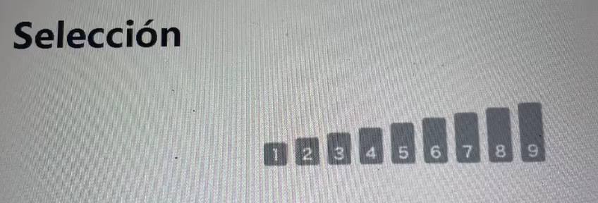
ARREGLOS – Ordenación - SELECCION
Dimensión lógica del arreglo.
Posición donde va el elemento mínimo.
Rango en donde se busca el mínimo desde la que vamos a buscar el mínimo.
Posición del elemento mínimo.
QUE NECESITAMOS CONOCER?
Clase 1 – Módulo Imperativo

Slide 5
ARREGLOS – Ordenación - SELECCION
dimF = 6
dimL= 5
23
1
100
4
7
VUELTA 1
mínimo = 1
pos= 2
23
1
100
4
7
Se intercambia el elemento de la posición 1 (23) con el de la posición 2 (1).
1
23
100
4
7
Clase 1 – Módulo Imperativo

Slide 6
ARREGLOS – Ordenación - SELECCION
dimF = 6
dimL= 5
1
23
100
4
7
VUELTA 2
mínimo = 4
pos= 4
1
23
100
4
7
Se intercambia el elemento de la posición 2 (23) con el de la posición 4 (4).
1
4
100
23
7
Clase 1 – Módulo Imperativo

Slide 7
ARREGLOS – Ordenación - SELECCION
dimF = 6
dimL= 5
1
4
100
23
7
VUELTA 3
mínimo = 7
pos= 5
1
4
100
23
7
Se intercambia el elemento de la posición 3(100) con el de la posición 5 (7).
1
4
7
23
100
Clase 1 – Módulo Imperativo

Slide 8
ARREGLOS – Ordenación - SELECCION
dimF = 6
dimL= 5
1
4
7
23
100
VUELTA 4
mínimo = 23
pos= 4
1
4
7
23
100
Se intercambia el elemento de la posición 4(23) con el de la posición 4 (23).
1
4
7
23
100
Clase 1–2 Módulo Imperativo

Slide 9
ARREGLOS – Ordenación - SELECCION
Program ordenar;
Const dimF =... {máxima longitud del arreglo}
Type
TipoElem = ... { tipo de datos del vector }
Indice = 0.. dimF;
Tvector = array [ 1..dimF] of TipoElem;
Var
a:Tvector;
dimL:integer;
Begin
cargarVector (a, dimL);
seleccion (a, dimL);
End.
Clase 1-2 Módulo Imperativo

Slide 10
ARREGLOS – Ordenación - SELECCION
Procedure seleccion ( var v: tVector; dimLog: indice );
var i, j, pos: indice; item : tipoElem;
begin
for i:=1 to dimLog-1 do begin {busca el mínimo y guarda en pos la posición}
pos := i;
for j := i+1 to dimLog do
if v[ j ] < v[ pos ] then pos:=j;
{intercambia v[i] y v[p]}
item := v[ pos ];
v[ pos ] := v[ i ];
v[ i ] := item;
end;
end;
Clase 1-2 Módulo Imperativo

Slide 11
ARREGLOS – Ordenación - SELECCION
Program ordenar;
Const dimF = 200
Type
vectorEnteros = array [ 1..dimF] of integer;
Var
vE:vectorEnteros;
dimL:integer;
Begin
cargarVector (vE, dimL);
seleccion (vE, dimL);
End.
Clase 1-2 Módulo Imperativo

Slide 12
ARREGLOS – Ordenación - SELECCION
Procedure seleccion ( var v: vectorEnteros; dimLog: integer);
var i, j, pos: integar; item : integer;
begin
for i:=1 to (dimLog-1) do begin {busca el mínimo y guarda en pos la posición}
pos := i;
for j := i+1 to dimLog do
if v[ j ] < v[ pos ] then pos:=j;
{intercambia v[i] y v[p]}
item := v[ pos ];
v[ pos ] := v[ i ];
v[ i ] := item;
end;
end;
Clase 1-2 Módulo Imperativo

Slide 13
ARREGLOS – Ordenación - SELECCION
CONSIDERACIONES
Tiempo de ejecución.
Facilidad para la escritura del mismo.
Memoria utilizada en su ejecución.
Complejidad de las estructuras auxiliares que necesite.
Requiere el mismo tiempo si los datos ya están ordenados, si están al azar, si se encuentran en el orden exactamente inverso al que yo los quiero tener.
N².
Muy fácil.
El arreglo y variables.
No requiere
Siempre require el mismo tiempo de ejecución.
Clase 1-2 – Módulo Imperativo

